Slide 1









Equipment maintenance and maintenance of health facility
Anand Yadav
Quality and Patient Safety Division
National Health Systems Resource Centre

Slide 2
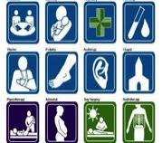
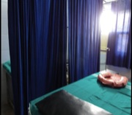
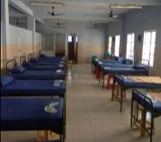


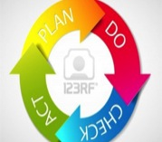

Areas of Concern-NQAS
A. Service Provision
B. Patient Rights
C. Inputs
D. Support Services
Patient Rights
Inputs
Service Provision
Patient Rights
Inputs
Service Provision
Service Provision
Patient Rights
Inputs
E. Clinical
Services
F. Infection Control
Infection Control
Quality Management
Outcome
Infection Control
Quality Management
G. Quality Management
Outcome
Clinical
Care
H. Outcome
Infection Control
Quality Management
Outcome

Slide 3
AAM-SHCs
D1 Maintenance & upkeep of the facility
D2 Storage, inventory management & dispensing of drugs
D4 Transparency & accountability
D5 Health promotion & disease prevention
D3 Progressive use of digital technology
D6 Statutory & regulatory requirements

Slide 4
D1: The facility has established program for maintenance and upkeep of the facility
D1.1 Infrastructure
D1.2 Sanitation and Hygiene
Building colour and Branding
Clean premises
Periodic Maintenance of amenities
Removal of junk
Corrective & preventive maintenance of Equip
Calibration check of measuring equipment
Clean & hygienic work environment
Availability of cleaning material
Use of 2 bucket system and disinfection process
Process of safe disposal of general waste
Availability of adequate linen

Slide 5
Objectives of the session
Enhance the understanding and capacity of health staff in ensuring effective maintenance of biomedical equipment and health facility infrastructure (स्वास्थ्य कर्मियों की समझ और क्षमता को बढ़ाना ताकि वे जैव-चिकित्सीय उपकरणों तथा स्वास्थ्य सुविधा अवसंरचना के प्रभावी रखरखाव को सुनिश्चित कर सकें)
Promoting uninterrupted service delivery, patient safety, and compliance with quality assurance standards. (निरंतर सेवा प्रदाय, रोगी सुरक्षा, तथा गुणवत्ता आश्वासन मानकों के अनुपालन को प्रोत्साहित करना।)

Slide 6
What is maintenance?
Maintenance in general means taking care of something so that it continues to work properly and lasts longer. (रखरखाव (Maintenance) का सामान्य अर्थ है, किसी वस्तु या उपकरण की देखभाल करना ताकि वह सही तरीके से कार्य करता रहे और अधिक समय तक टिकाऊ बना रहे)
It involves regular checking, cleaning, repairing, and replacing parts when needed to prevent breakdowns or failures. (इसमें नियमित रूप से जांच, सफाई, मरम्मत तथा आवश्यकता पड़ने पर पुर्जों का प्रतिस्थापन शामिल होता है, जिससे खराबी या रुकावटों को रोका जा सके।)
Maintenance = prevention + care + timely action (रखरखाव = रोकथाम + देखभाल + समय पर कार्रवाई)

Slide 7
Levels of equipment maintenance
By operator (day-to-day maintenance), संचालक द्वारा (दैनिक रखरखाव)
By in-house biomedical engineer , संस्थान के भीतर के जैव-चिकित्सीय अभियंता द्वारा
By Original Equipment Manufacturers (OEMs) trained service engineer or trained BME, मूल उपकरण निर्माता (OEM) के प्रशिक्षित सेवा अभियंता या प्रशिक्षित जैव-चिकित्सीय अभियंता (BME) द्वारा

Slide 8
Type of equipment maintenance
Preventive or scheduled maintenance (निवारक या निर्धारित रखरखाव)
This is the maintenance carried out at Predetermined intervals or according to the manufacturer’s recommendation to reduce the probability of equipment failure. (यह वह रखरखाव है जो पूर्व-निर्धारित अंतरालों पर या निर्माता की अनुशंसा के अनुसार किया जाता है, ताकि उपकरण की खराबी की संभावना को कम किया जा सके।)
The major advantage of the preventive maintenance is reduction in equipment downtime, ensures safety of equipment, extended useful life of equipment, availability during emergency (निवारक रखरखाव का प्रमुख लाभ यह है कि इससे उपकरण के निष्क्रिय समय (downtime) में कमी आती है, उपकरण की सुरक्षा सुनिश्चित होती है, उपकरण का उपयोगी जीवन बढ़ता है, तथा आपात स्थिति के दौरान उपकरण उपलब्ध रहता है।)

Slide 9
Breakdown or Corrective Maintenance (खराबी या सुधारात्मक रखरखाव)
This is the maintenance carried out after fault recognition and is intended to put equipment into a state in which it can perform a required function. (यह वह रखरखाव है जो किसी खराबी की पहचान के बाद किया जाता है, और इसका उद्देश्य उपकरण को ऐसी स्थिति में लाना होता है जिसमें वह आवश्यक कार्य कर सके।)
Analyze the reason for the breakdown/shut down and ensure early rectification. (खराबी या बंद होने के कारण का विश्लेषण करें और शीघ्र सुधार सुनिश्चित करें।)
The user should record details of the breakdown/defect/fault and attach label to the faulty equipment so that it is not used by other staff. (उपयोगकर्ता को खराबी/दोष/त्रुटि का विवरण दर्ज करना चाहिए और खराब उपकरण पर एक लेबल लगाना चाहिए ताकि अन्य कर्मचारी उसका उपयोग न करें।)

Slide 10
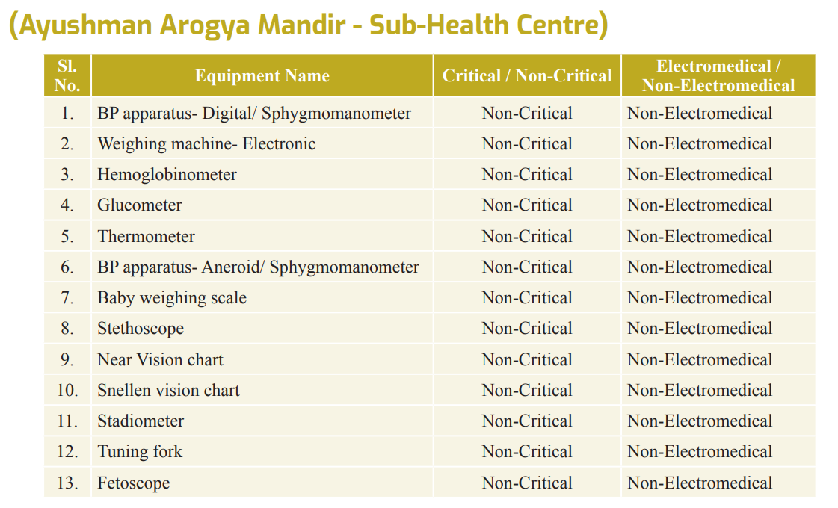
Equipment at AAM SHC

Slide 11
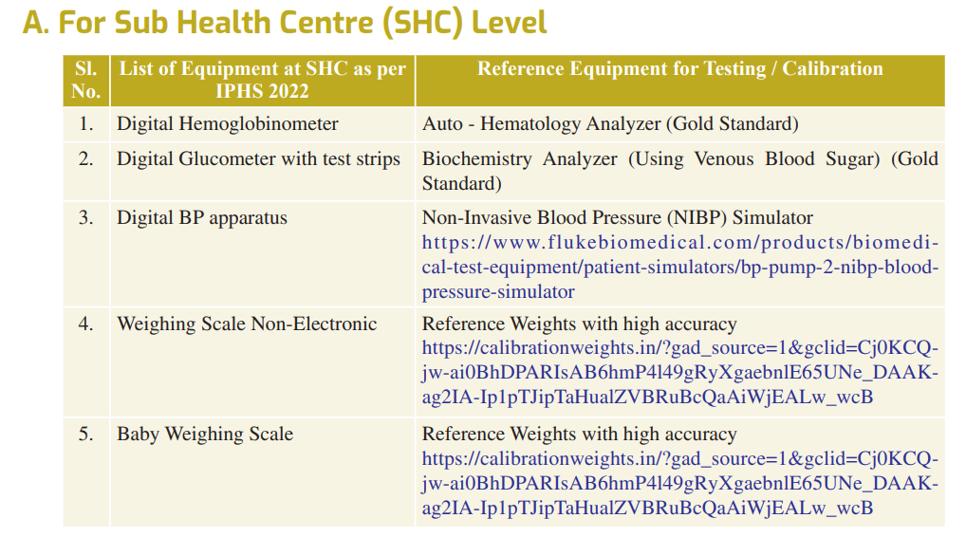
List of equipment at AAM SHC require testing/calibration आयुष्मान आरोग्य मंदिर (उप स्वास्थ्य केंद्र) में परीक्षण/कैलिब्रेशन की आवश्यकता वाले उपकरणों की सूची)

Slide 12
Preventive Maintenance and Calibration Frequency for Biomedical Equipment
Name of Equipment | Frequency per year*
Digital Hemoglobinometer | twice
Digital Glucometer | twice
Digital BP Apparatus | twice
Weighing scale | twice
Baby Weighing scale | twice
*Reference: Guidelines on Equipment Maintenance, Calibration & Testing - Guidelines

Slide 13
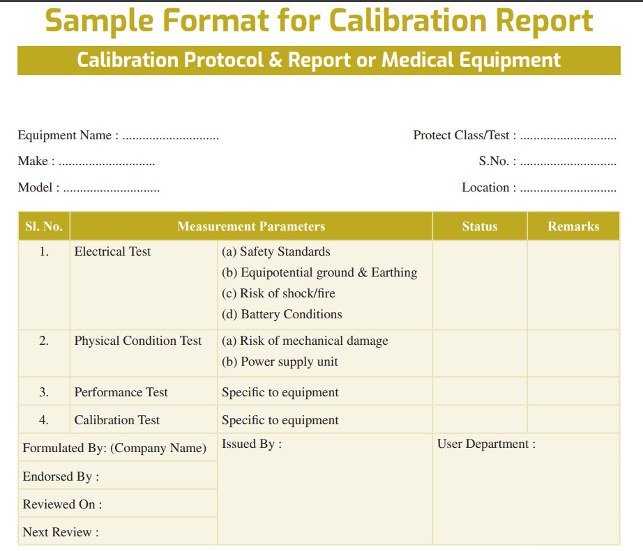

Slide 14
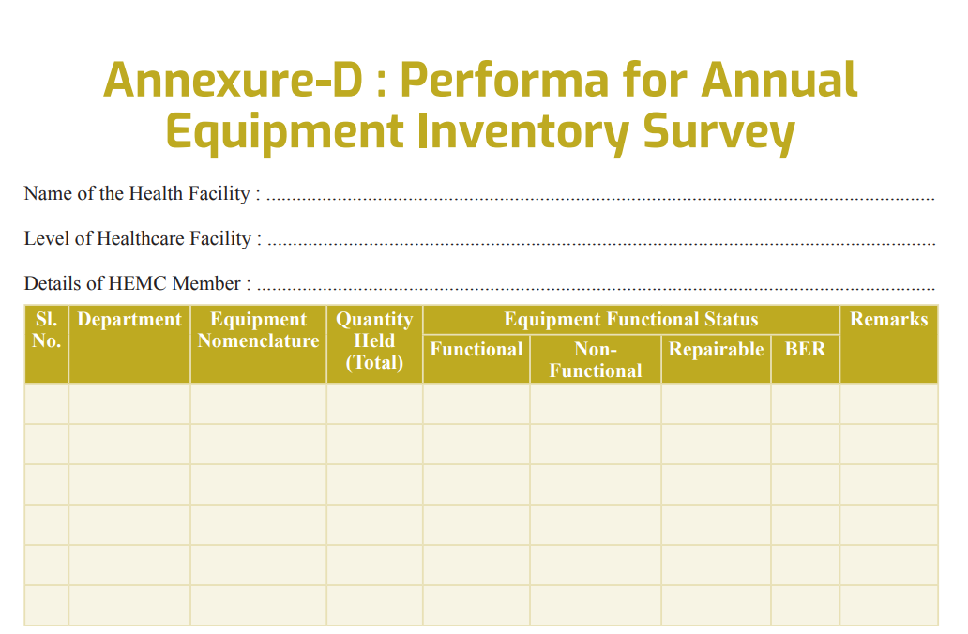

Slide 15
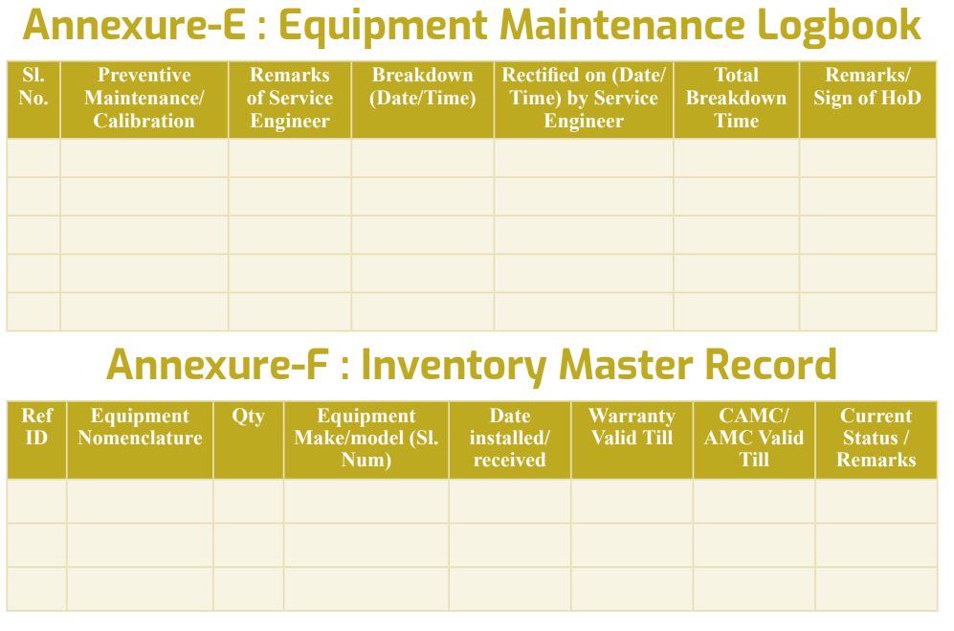

Slide 16
Maintenance of Health Facility (स्वास्थ्य सुविधा का रखरखाव)
Whitewashing in uniform color
No seepages, cracks, chipping of plasters
No unwanted and outside poster
Landscaping and maintenance of open space
No leaking of taps, pipes, tanks etc
Pest and rodent control
Condemnation
Clean and hygieing surrounding

Slide 17
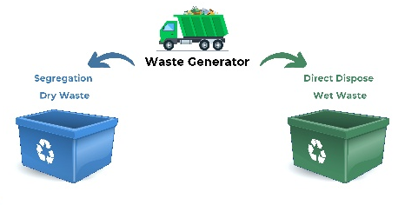
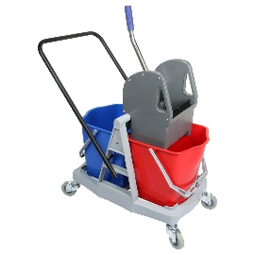
Standard D1: Implementation Points
White wash &Branding
Removal of outdated poster
No water logging inside-outside
Checklist for scheduled maintenance of basic amenities, pest & rodent control etc.
Remove junk materials from corridor, open areas etc.
Enlisting of equipment & scheduled maintenance
Availability & use of 2 bucket system
Collection & disposal of general waste
सफेदी और ब्रांडिंग
पुराने पोस्टर को हटाना
कोई पानी की भराव नहीं अंदर-बाहर
बुनियादी सुविधाओं, कीट और चूहों के नियंत्रण आदि के लिए निर्धारित रखरखाव की चेकलिस्ट
कॉरिडोर, खुले क्षेत्रों से बेकार सामग्री हटा दें
उपकरणों की सूची बनाना और निर्धारित रखरखाव
दो बाल्टी प्रणाली की उपलब्धता और उपयोग
सामान्य कचरे का संग्रह और निपटान

Slide 18
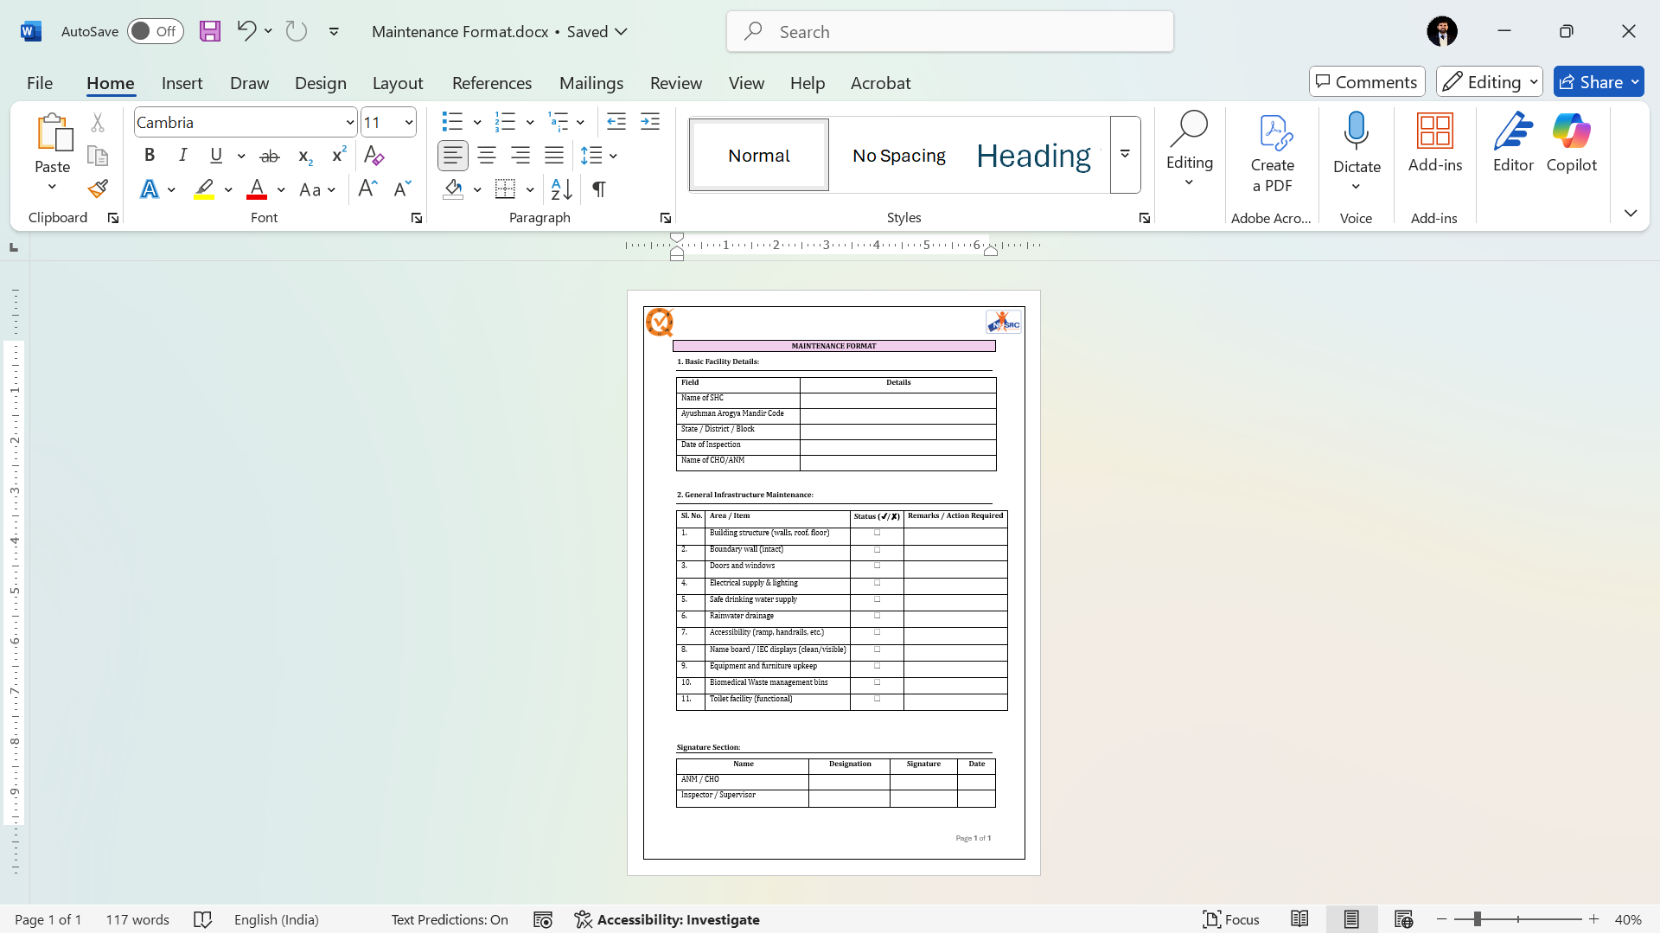
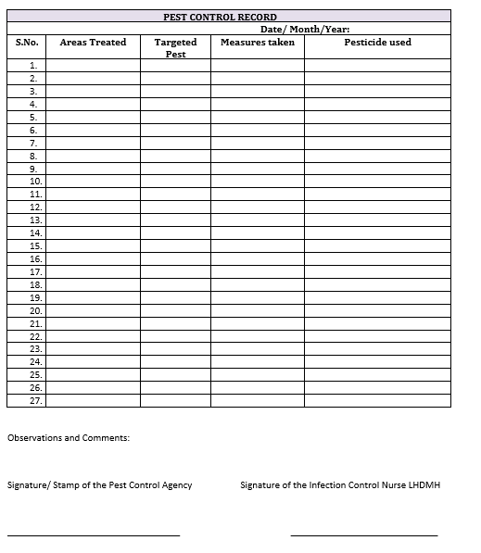

Slide 19
THANK YOU
Access Link for the video resource for the session:
https://www.youtube.com/watch?v=NFdg3tnv-ko
Quality & Patient Safety Division
National Health Systems Resource Centre

